Slide 1
Er det os, der styrer?
OS! Lektion 3

Slide 2
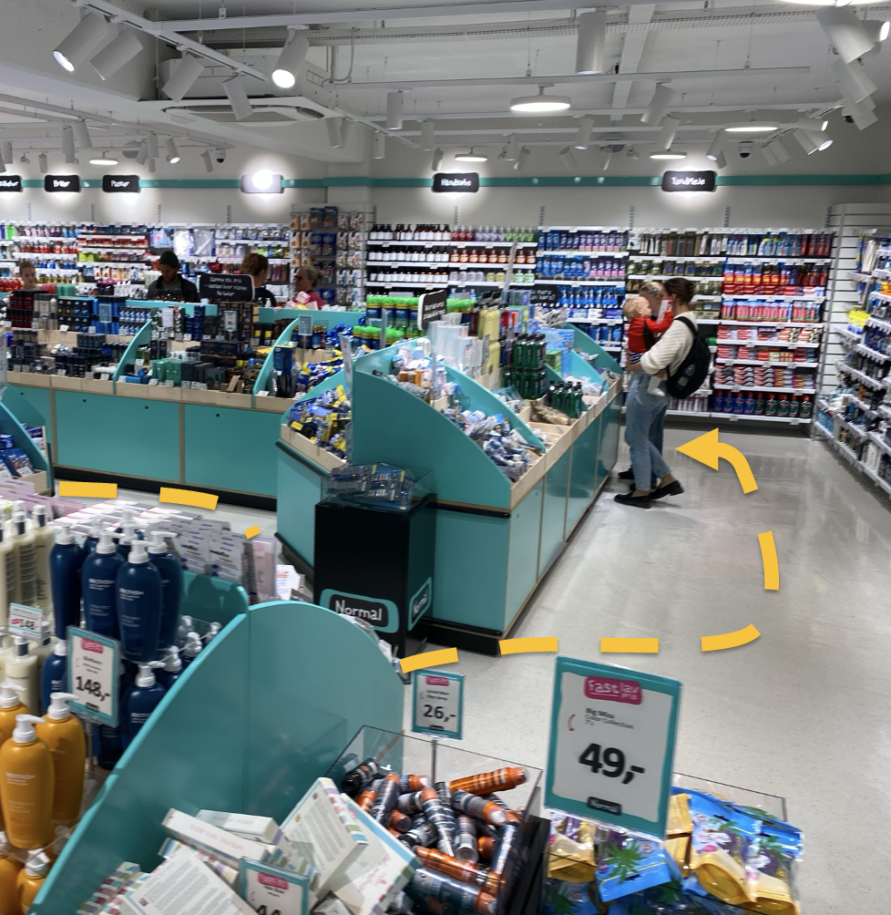


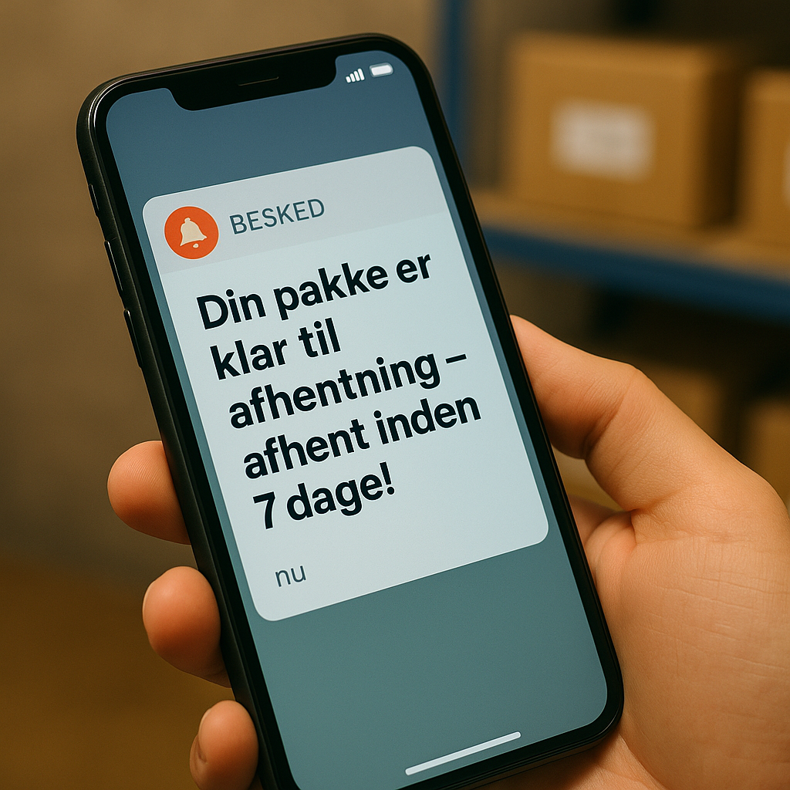
Hvem styrer os i butikken?
I Normal og Netto styrer ruterne os forbi en masse ekstra synlige hylder, så det bliver nemt at købe ting, vi ikke har planlagt.
Når man får en pakke, venter den i en butik! Firmaets AI holder øje med hvor alle pakker er, og bliver ved med at sende beskeder, indtil du henter din.
Hvorfor findes mælken
bagerst i supermarkedet?
…og hvorfor skal vi altid stå
i kø ved en masse slik?

Slide 3



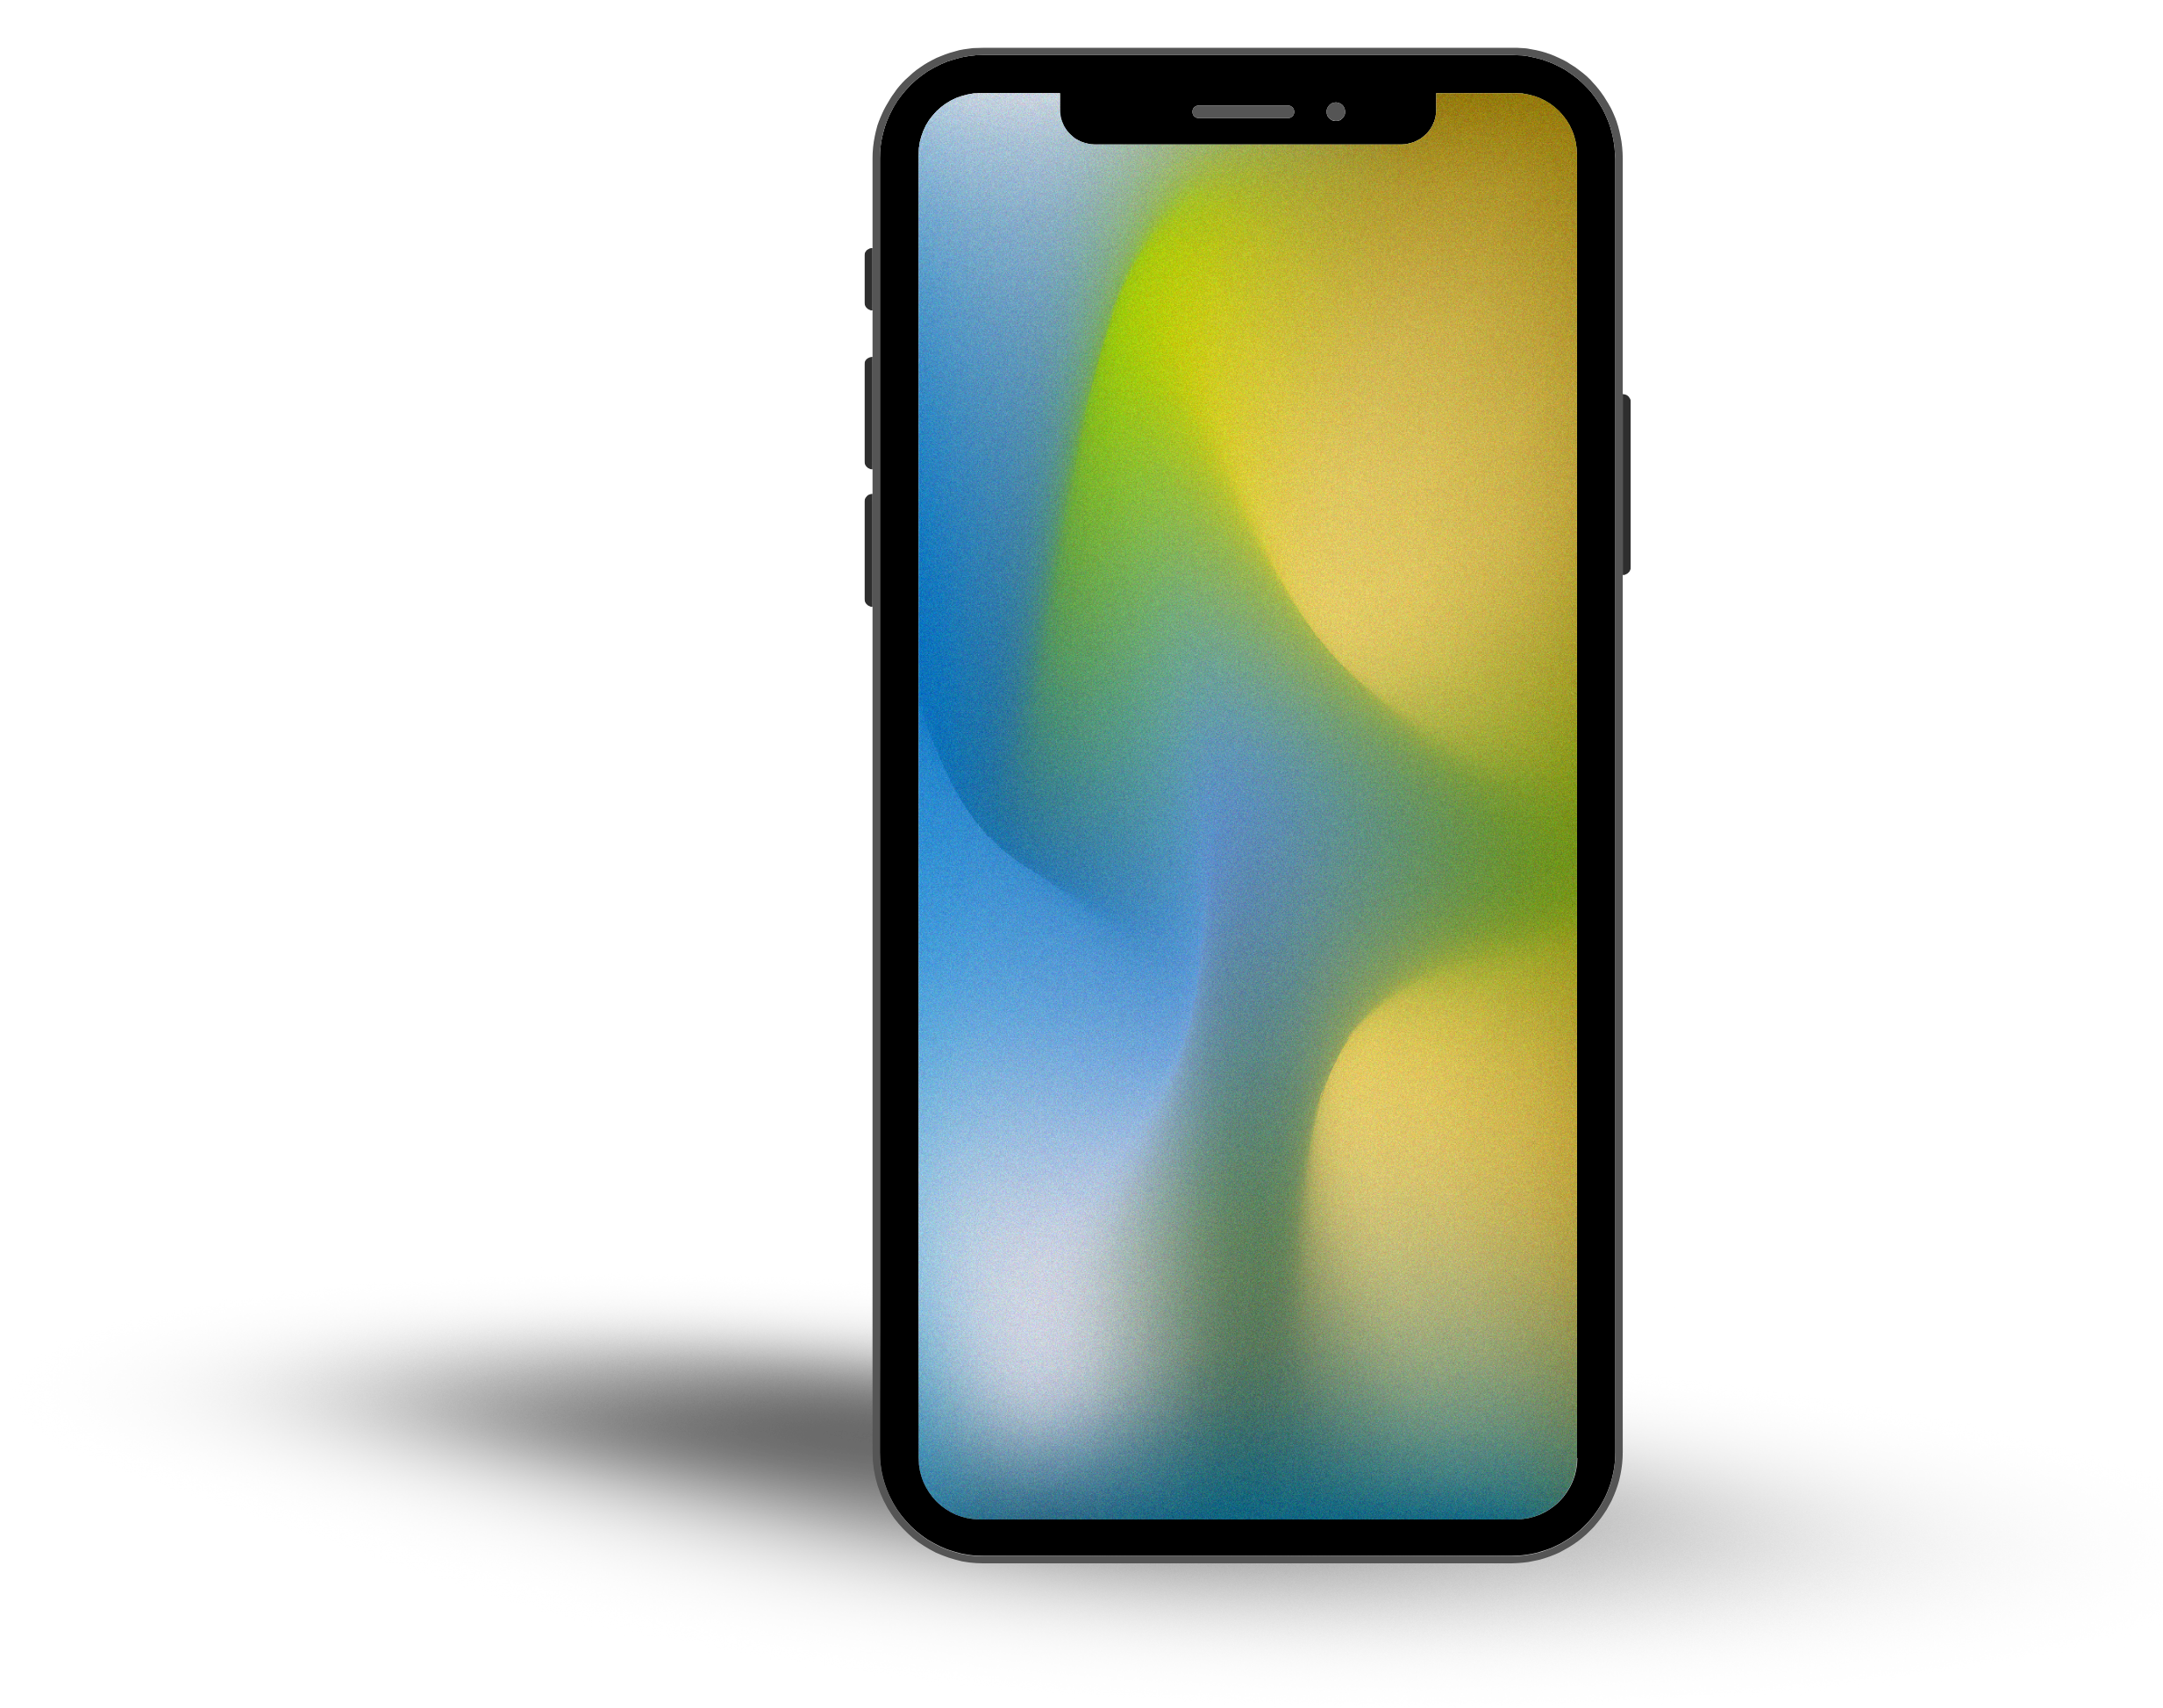






I skal starte et lille app-firma.
I får brug for penge.
Heldigvis vil investorer fra det store firma AlgoCorp gerne mødes med jer, så i kan pitche jeres ide.
3 minutter pr. gruppe til sidst
I får travlt!

Slide 4
Hver for sig i gruppen:
Check jeres egne apps

Slide 5
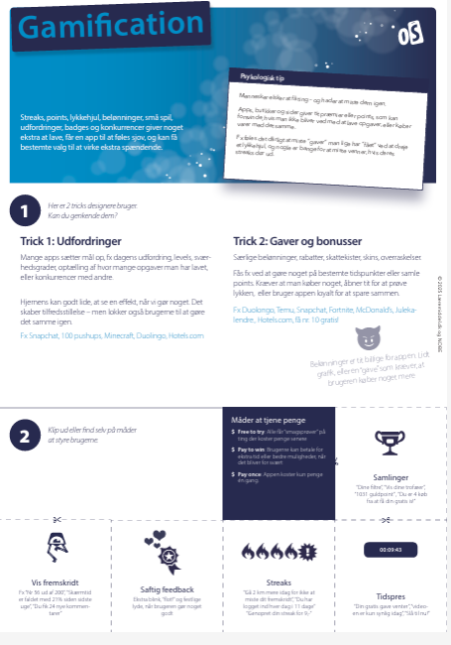
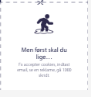
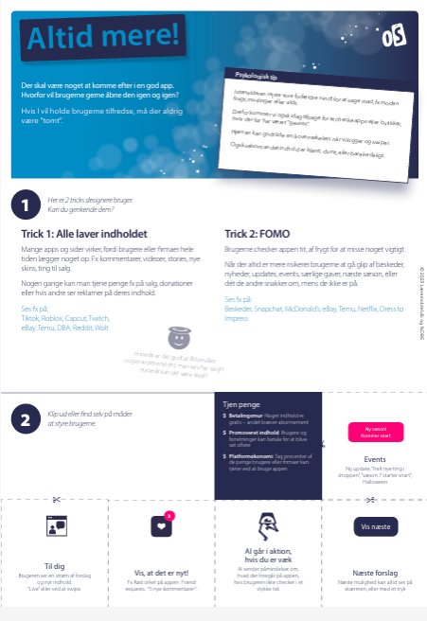
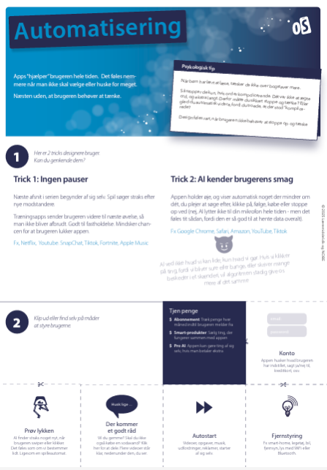
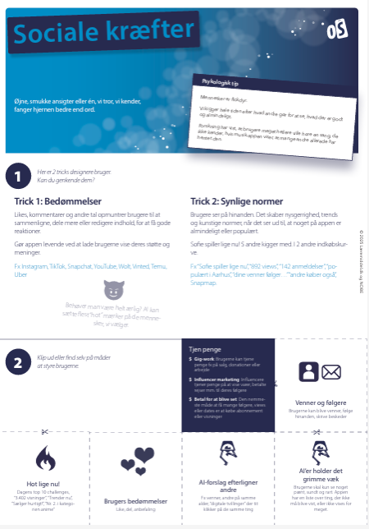
Sid i gruppen. Tag et ark hver.
Læs de to designtricks – kan du genkende dem fra nogen apps, spil eller websider du bruger?
Kan I komme i tanke om nogen apps, der bruger mange tricks fra jeres ark?
Virker det?
Check også
eksemplerne

Slide 6
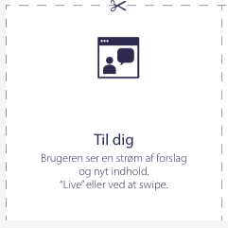
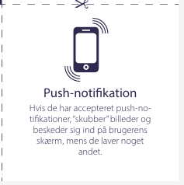


I gruppen:
Find på jeres million-idé!
SLANK DIN FAR!
Øvelser han mangler
fAR bliver mindet om at lave øvelseR
Hvad hjælper I
brugerne med?
Hvad kan appen?
Nye øvelser børnene har
bestemt
fARS
skÆRm
Børn fÅr at vide, når fAR iKKE har trænet i
2 dage
bØRn KAN SøGE NYE ØVELSER tIL DERES fAR
(AI holder øje med hvad fAR kan klare)
REKLAMER FOR CHIPS?
HVIS fAR IKKE VIL LAVE EN ØVELSE SKAL HAN OVERFØRE 10KR LOMMEPENGE
∻3 kr i gebyr,
som vi får!

Slide 7
Tegn
og skriv
jeres app
Vælg en målgruppe
FORÆLDRE
PENSIONISTER
NYE I DANMARK UDEN ARBEJDE
SKOLEELEVER
MENNESKER MED HANDICAP
”sLANK
DiN FAr”
FArs
skÆRm
Børn fÅr at vide, når fAR iKKE har trænet i
2 dage
Øvelser han mangler
fAR bliver mindet om at lave øvelseR
Hvad hjælper I
brugerne med?
Hvorfor vil målgruppen
gerne bruge jeres app?
Hvad gør man i appen?
Nye øvelser børnene har
bestemt
bØRn KAN SøGE NYE ØVELSER tIL DERES fAR
(AI holder øje med hvad fAR kan klare)
HVIS fAR IKKE VIL LAVE EN ØVELSE SKAL HAN OVERFØRE 10KR LOMMEPENGE
REKLAMER FOR CHIPS?
∻3 kr i gebyr,
som vi får!
Notes:
Kreativt arbejde ca. 10 min
Nu er det tid til kreativ frihed. Sørg for at alle grupper har tykke tuscher, sakse, limstifter, post its og flip-over papir eller storte karton-ark.
Eleverne skal lave en app.
Hvis det skal være hurtigt og stramt, kan du vælge en målgruppe til hele klassen, eller til hver gruppe. Ellers kan de vælge selv

Slide 8
I gruppen:
Fastholdelse, AI og forretning

Slide 9
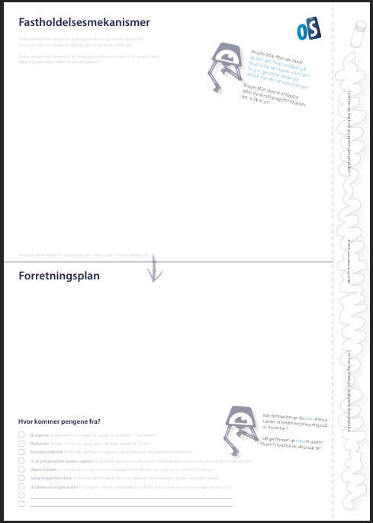


Email fra AlgoCorp:
Kære Team
Der er tusind andre tilbud på app-store og Google play.
Hvis vi skal give penge til jeres idé, skal appen kunne udkonkurrere alle de andre apps (og helst ting som arbejde, familie, søvn…) i kampen om brugernes opmærksomhed.
Skriv jeres plan for fastholdelse, AI og forretning inden pitch-mødet.
Brugerne skal styres til mere, når de bruger appen
Få dem tilbage, hvis de logger af
Og den skal tjene penge!
Udfyldes, og kan limes
fast på jeres koncept.
Brug tricks og
idéer fra arkene.

Slide 10
Grupperne i plenum:
Pitch for investorerne!

Slide 11
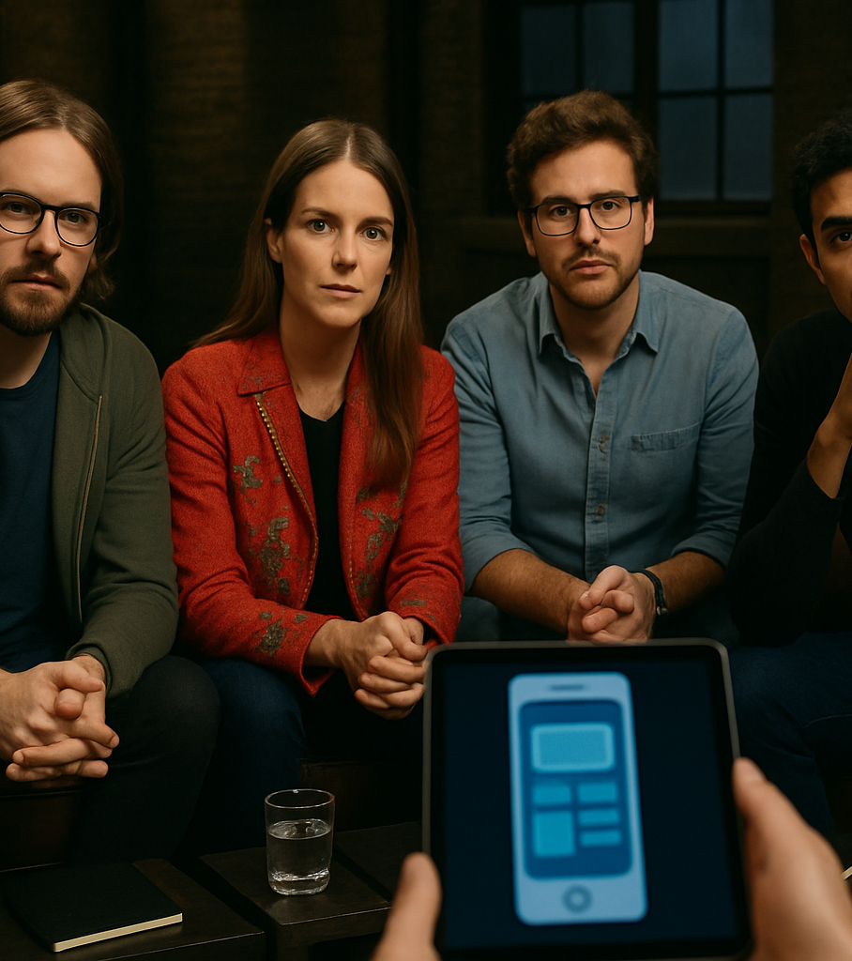
Pitch jeres apps
ved tavlen
2-3 min. pr. gruppe
Hvad er idéen? Hvad gør appen?
Hvordan designer i styringen af brugerne?
Kan appen tjene penge?
Resten af klassen må
spille investorerne, og hjælpe med at stille spørgsmål

Slide 12

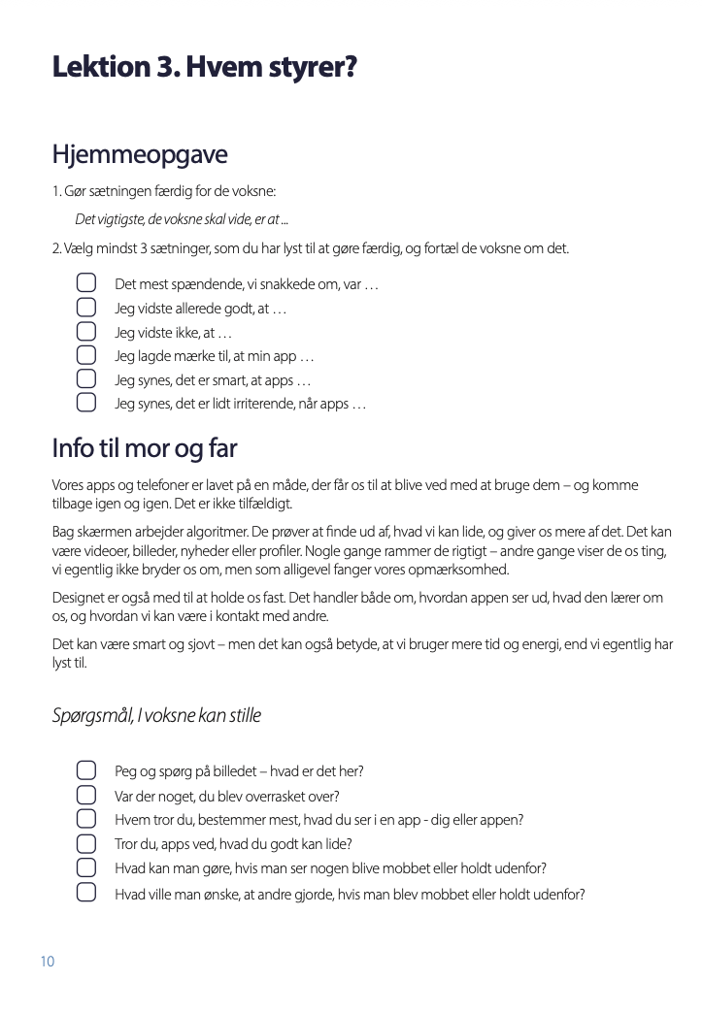
Elevens bog til næste gang
Er det altid os der styrer?!
Meningen er, at de voksne også skal lære noget!
Hvad vil I gerne fortælle til jeres forældre?

